Slide 1
Українські письменники – лауреати Державної премії України ім. Т.Г.Шевченка

Slide 2
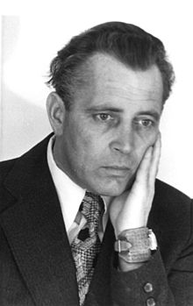
Рома́н Васи́льович Андрія́шик (9 травня 1933, Королівка — 2 жовтня 2000, Київ) — український письменник, журналіст. Лауреат Шевченківської премії (1998) за роман про Федьковича
Андріяшик Роман Васильович

Slide 3
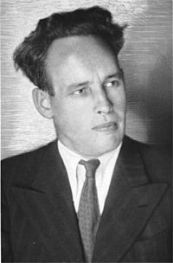
Іва́н Па́влович Багря́ний (2 жовтня 1906, Охтирка — † 25 серпня 1963, Новий Ульм) — український поет, прозаїк, публіцист, політичний діяч. 1992 року постановою Кабінету Міністрів України Іванові Багряному посмертно присудили Державну премію України імені Тараса Шевченка за романи «Сад Гетсиманський» і «Тигролови»
Багряний Іван Павлович

Slide 4
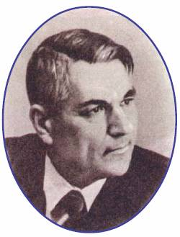
Дмитро́ Григо́рович Білоу́с (* 24 квітня 1920,село Курмани— † 13 жовтня 2004, Київ) — український поет, перекладач з болгарської мови, літературний критик, громадський діяч.
Лауреат Національної премії України імені Тараса Шевченка за книжку «Диво калинове»
Білоус Дмитро Григорович

Slide 5
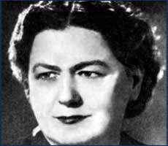
Іри́на Ві́льде ( *5 травня 1907, Чернівці — †30 жовтня 1982, Львів) — українська письменниця. 1965 Ірині Вільде за роман «Сестри Ричинські» присуджено Шевченківську премію
Ірина Вільде

Slide 6
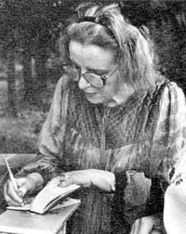
Ві́ра Вовк (*2 січня 1926, Борислав) — українська письменниця, літературознавець, прозаїк, драматург і перекладач на португальську мову української поезії. Лауреат Шевченківської премії 2008, котрої удостоєна за книги: «Поезії» (2000), «Проза» (2001), «Спогади» (2003), «Сьома печать» (2005), «Ромен-зілля» (2007), а також переклади української класики та творів сучасної літератури португальською мовою
Віра Вовк

Slide 7
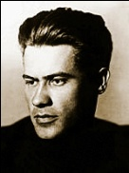
Плато́н Мики́тович Воронько́ (*18 листопада 1913— †10 серпня 1988, Київ) — український поет, письменник, публіцист, драматург. Збірка поезій «Повінь» в 1972 році була удостоєна Державної премії УРСР імені Тараса Шевченка
Воронько Платон Микитович

Slide 8
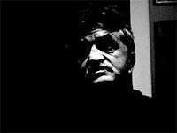
Герасим'ю́к Васи́ль Дми́трович (*18 серпня 1956, Караганда)— український поет. Збірка «Поет у повітрі» (2002), відзначена Національною премією України ім. Т.Шевченка (2003)
Герасим'юк Василь Дмитрович

Slide 9
Яре́ма Петро́вич Гоя́н (*11 липня 1940, Долішн Залуччя) — український прозаїк. Був удостоєний Державною премією України імені Т. Г. Шевченка (1993) за повість «Таємниця Лесикової скрипки»
Володи́мир Омелянович Забаштанський (*5 жовтня 1940, с. Браїлів — † 2 грудня 2001, Київ) — український поет, перекладач. В 1986 році за збірку поезій «Запах далини» удостоєний Державної премії УРСР імені Тараса Шевченка

Slide 10
Віктор Олександрович Міняйло (5 листопада 1919, село Строків Попільнянського району на Житомирщині) — український письменник. Є лауреатом: Національної премії України ім. Тараса Шевченка (1996) за роман «Вічний Іван»
Петро Мойсейович Перебийніс (*6 червня 1937, с.Слобода Шаргородська Вінницької області) — український поет, журналіст, громадський діяч. Національна премія України імені Тараса Шевченка (2008) — за збірку поезій «Пшеничний годинник»

Slide 11
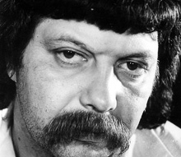
Павло́ Микола́йович Гірни́к (* 30 квітня 1956, Хмельницький) — український поет. 2 березня 2009 року присуджено Національну премію України імені Тараса Шевченка за книгу віршів «Посвітається»
Гірник Павло Миколайович

Slide 12
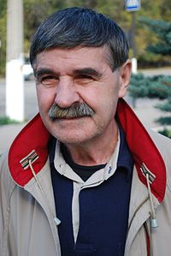
Васи́ль Іва́нович Голоборо́дько (*7 квітня 1945, Адріанопіль) — український письменник. 1990 року вийшла друком збірка «Ікар на метеликових крилах», 1992 року;— збірка «Калина об Різдві». За ці дві збірки 1994 року поета було відзначено Національною премією України імені Тараса Шевченка
Голобородько Василь Іванович

Slide 13
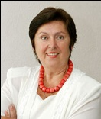
Любо́в Васи́лівна Голо́та (* 31 грудня 1949, Кривий Ріг) — українська письменниця (поетеса, публіцист, прозаїк), журналіст. 2008 — Національна премія України імені Тараса Шевченка за роман «Епізодична пам'ять»
Голота Любов Василівна

Slide 14
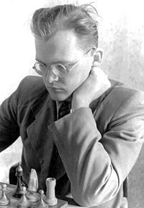
Анато́лій Андрі́йович Діма́ров (*5 травня 1922) — український письменник-прозаїк. Лауреат Державної премії України імені Т. Г. Шевченка, за останню частину роману «І будуть люди» (1964, 1966, 1968) — «Біль і гнів» (1974, 1980)
Дімаров Анатолій Андрійович

Slide 15
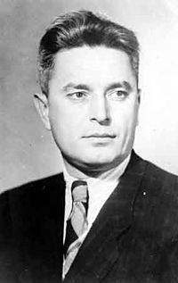
Любоми́р Дми́трович Дмите́рко (5 березня 1911,Винники — 2 жовтня 1985, Київ) — український письменник (поет, прозаїк, драматург, публіцист), сценарист. 1979 року отримав Державну премію УРСР імені Т. Г. Шевченка за збірки поезій «Світе мій» та «Основа»
Дмитерко Любомир Дмитрович

Slide 16
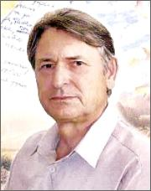
Василь Іванович Захарченко (* 1936, с. Гутирівка) — український письменник. 1995-го року Василь Захарченко став лауреатом Національної премії України імені Тараса Шевченка за новий роман «Прибутні люди».
Захарченко Василь Іванович

Slide 17
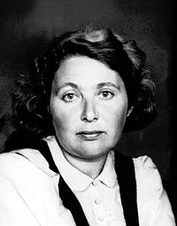
Окса́на Дми́трівна Іване́нко (*31 березня 1906,Полтава — †17 грудня 1997, Київ) — українська дитяча письменниця та перекладачка. Лауреат Шевченківської премії 1986 року за книгу «Завжди в житті».
Іваненко Оксана Дмитрівна

Slide 18
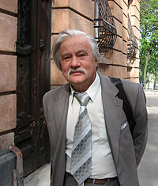
І́гор Миро́нович Калине́ць (* 9 липня 1939, Ходорів) — поет і прозаїк. Державна премія України імені Тараса Шевченка за книжку вибраних поезій «Тринадцять аналогій» (1992)
Калинець Ігор Миронович

Slide 19
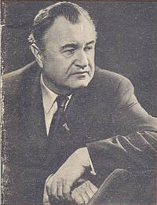
Козаченко Василь Павлович (25 березня 1913 — 2 березня 1995) — український письменник. За цикл повістей «Листи з патрона» Василю Козаченко присуджено Державну премію УРСР ім. Т. Г. Шевченка
Козаченко Василь Павлович

Slide 20
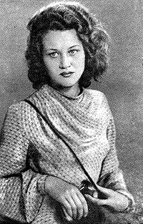
Лі́на Васи́лівна Косте́нко (* 19 березня 1930, Ржищів) — українська письменниця-шістдесятниця, поетеса. Лауреат Державної премії ім. Тараса Шевченка (1987) за роман «Маруся Чурай» і збірку «Неповторність»
Костенко Ліна Василівна

Slide 21
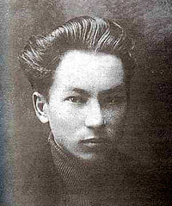
Андрі́й Самі́йлович Мали́шко (14 листопада 1912, Обухів — 17 лютого 1970, Київ) — український поет, перекладач, літературний критик. 1964 — Шевченківська премія за збірку «Далекі орбіти»
Малишко Андрій Самійлович

Slide 22
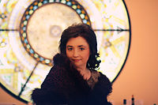
Марія Василівна Матіо́с (*19 грудня 1959, Розтоки) — українська письменниця (поет, прозаїк, публіцист). 2005 — лауреат Національної премії України імені Тараса Шевченка за роман «Солодка Даруся»
Матіос Марія Василівна

Slide 23
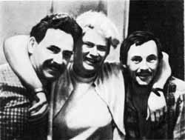
Нечерда Борис Андрійович (11 липня 1939, с.Ярешки— 11 січня 1998, Одеса) — український поет-шістдесятник. Лауреат Національної премії України імені Тараса Шевченка за 2000 рік (посмертно) за збірку поезій «Остання книга»
Нечерда Борис Андрійович

Slide 24
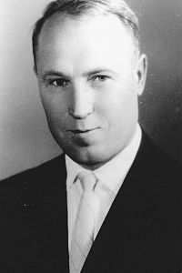
Дмитро́ Олексі́йович Мі́щенко (* 18 листопада 1921, Степанівка Перша) — український письменник, кандидат філологічних наук з 1955р. За збірки «Полювання на жар-птицю» (1990) та «Особисто відповідальний» (1991) удостоєний Державної премії України ім. Т. Г. Шевченка (1993)
Міщенко Дмитро Олексійович

Slide 25
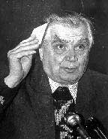
Ю́рій Миха́йлович Мушке́тик (*21 березня 1929, Вертіївка) — український письменник, Герой України. Шевченківська премія (1980) за роман «Позиція»
Мушкетик Юрій Михайлович

Slide 26
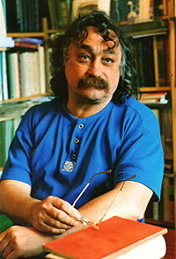
Степа́н Євста́хійович Сапеля́к (*26 березня 1951, село Росохач — †1 лютого 2012) — український поет, прозаїк, публіцист, літературознавець, правозахисник, громадський діяч. 1993 рік — лауреат Національної премії імені Тараса Шевченка за збірку поезій «Тривалий рваний зойк»
Сапеляк Степан Євстахійович

Slide 27
Презентація була підготовлена ученицею 8-Б класа середньої школи №21 Данильченко Владиславою

